Slide 1

Undirstöður hagfræði
8. kafli: Fullkomin samkeppni
Myndasýning í PowerPoint

Slide 2
YFIRLIT 8. KAFLA
8.1: Fullkomin samkeppni og mikilvægi hennar
8.2: Hvernig fyrirtæki við fullkomna samkeppni ákveða framleiðslumagn
8.3: Ákvarðanir til langs tíma um innkomu á markað og útgöngu af honum
8.4: Hagkvæmni á mörkuðum með fullkominni samkeppni

Slide 3
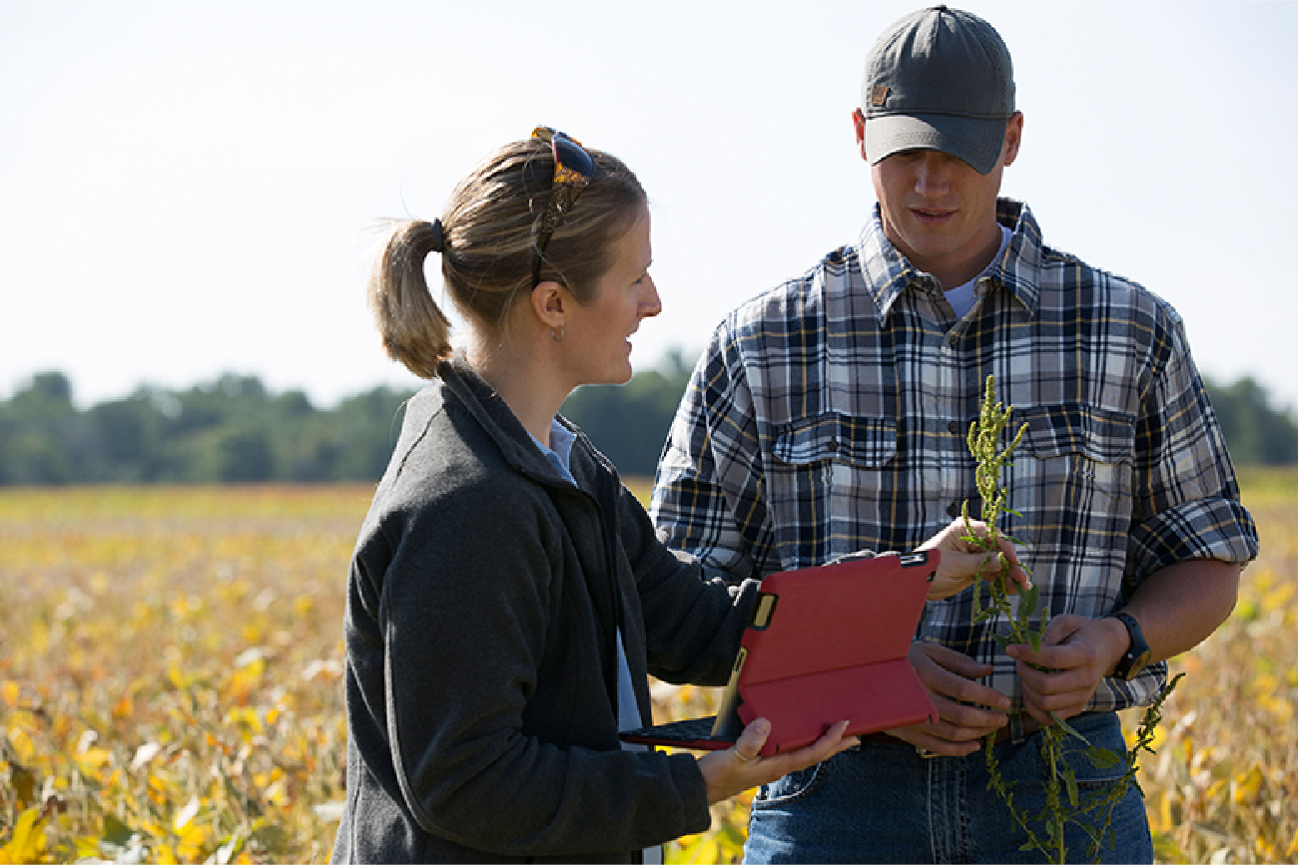
Samkeppni í landbúnaði
Hveitibóndi kann að velja að rækta aðra nytjaplöntu eftir því hver samkeppnin er og hvaða verð bjóðast.
(Mynd: breytt útgáfa af „Agronomist & Farmer Inspecting Weeds“ eftir United Soybean Board/Flickr, CC BY 2.0)

Slide 4
8.1 Fullkomin samkeppni og mikilvægi hennar
Markaðsgerð – einkenni atvinnugreinar, svo sem fjöldi seljenda, hversu auðvelt eða erfitt er fyrir ný fyrirtæki að koma inn á markaðinn og hvers konar vörur eru seldar.
Fullkomin samkeppni – hvert fyrirtæki keppir við mörg önnur fyrirtæki sem selja einsleitar vörur.
  Fjögur skilyrði:
    mörg fyrirtæki framleiða einsleitar vörur,
    kaupendur og seljendur eru margir,
    seljendur og kaupendur hafa allar viðeigandi upplýsingar til að taka skynsamlegar ákvarðanir,
    fyrirtæki geta komið inn á markaðinn og yfirgefið hann án takmarkana.
Verðþegi – fyrirtæki á markaði með fullkominni samkeppni sem verður að taka ríkjandi markaðsverði sem gefnu.

Slide 5
8.2 Hvernig fyrirtæki við fullkomna samkeppni ákveða framleiðslumagn
Fyrirtæki í fullkominni samkeppni þarf aðeins að taka eina meginákvörðun – hve mikið á að framleiða?
Fyrirtæki við fullkomna samkeppni verður að sætta sig við það verð á framleiðslu sinni sem framboð og eftirspurn á markaði ákvarða.
Mesti hagnaður fæst við það framleiðslumagn þar sem munurinn á heildartekjum og heildarkostnaði er mestur.

Slide 6
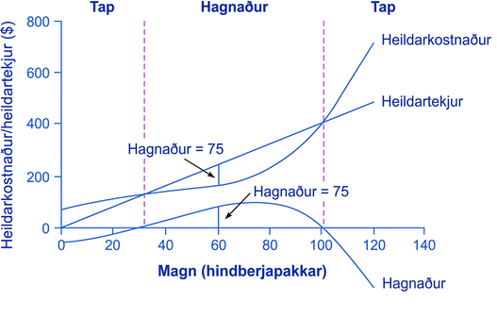
Heildarkostnaður og heildartekjur hindberjabús
Heildartekjur fyrirtækis við fullkomna samkeppni mynda beina línu sem hallar upp á við; hallatala hennar jafngildir verði vörunnar.
Heildarkostnaður eykst einnig en ferillinn er sveigður.
Við meira framleiðslumagn verður halli heildarkostnaðarferilsins brattari vegna minnkandi jaðarafraksturs.
Mesti hagnaður fæst við það framleiðslumagn þar sem munurinn á heildartekjum og heildarkostnaði er mestur.

Slide 7
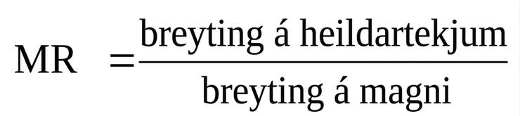
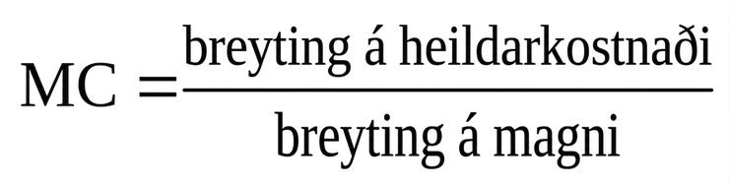
Samanburður jaðartekna og jaðarkostnaðar
Jaðartekjur (MR) – viðbótartekjur af sölu einnar einingar til viðbótar.
Jaðarkostnaður (MC) – kostnaður við hverja selda viðbótareiningu.
Sú ákvörðun sem hámarkar hagnað hjá fyrirtæki við fullkomna samkeppni felst í því framleiðslumagni þar sem MR = MC.

Slide 8
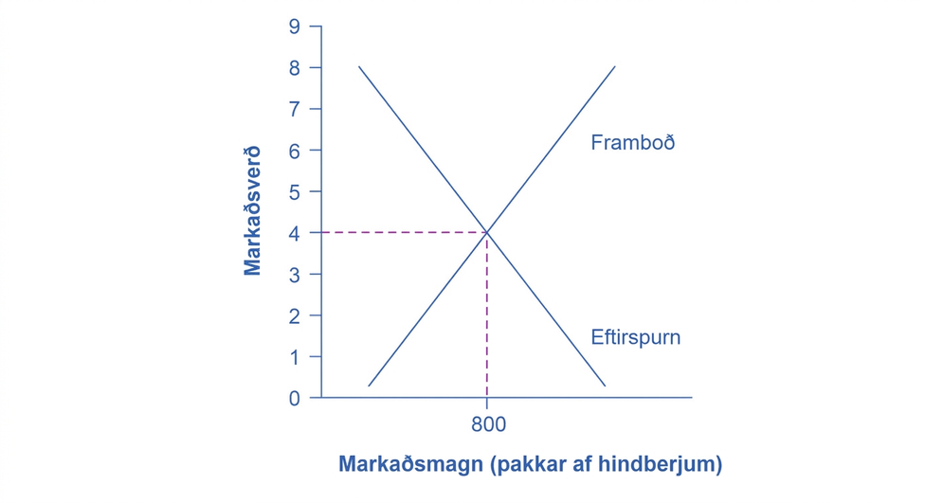
Jaðartekjur og jaðarkostnaður hindberjabúsins:
Hindberjamarkaðurinn
Jafnvægisverð hindberja ákvarðast af samspili framboðs og eftirspurnar á markaði og er $4,00.
Ef 10 bú eru á markaðnum er jafnvægismagnið 80 × 10 = 800.

Slide 9
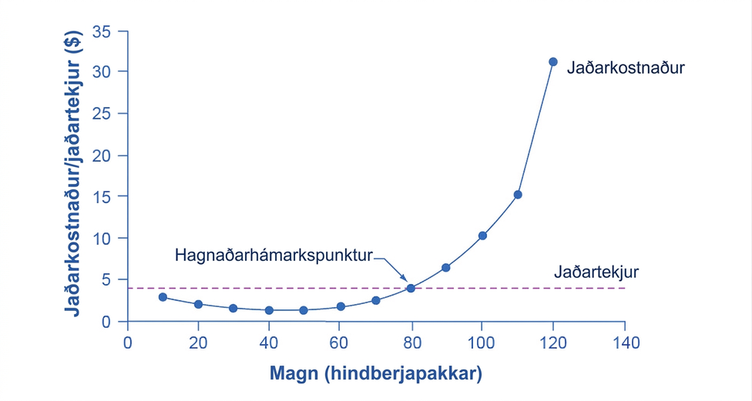
Jaðartekjur og jaðarkostnaður hindberjabúsins:
Einstakur bóndi
Hjá fyrirtæki við fullkomna samkeppni er jaðartekjuferillinn lárétt lína þar sem jaðartekjurnar jafngilda markaðsákvörðuðu verði vörunnar ($4).
Ferill jaðarkostnaðar hallar stundum niður í fyrstu ef jaðarafrakstur fer vaxandi við lítið framleiðslumagn.
Við meira framleiðslumagn tekur hann að lokum að halla upp á við þegar minnkandi jaðarafrakstur tekur við.

Slide 10
Hagnaður og tap samkvæmt meðalkostnaðarferlinum
Felur hámörkun hagnaðar (framleiðsla þar sem MR = MC) í sér raunverulegan hagrænan hagnað?
Svarið ræðst af sambandinu milli verðs og meðaltalsheildarkostnaðar, en mismunurinn er meðalhagnaðurinn eða hagnaðarmunurinn.

Slide 11
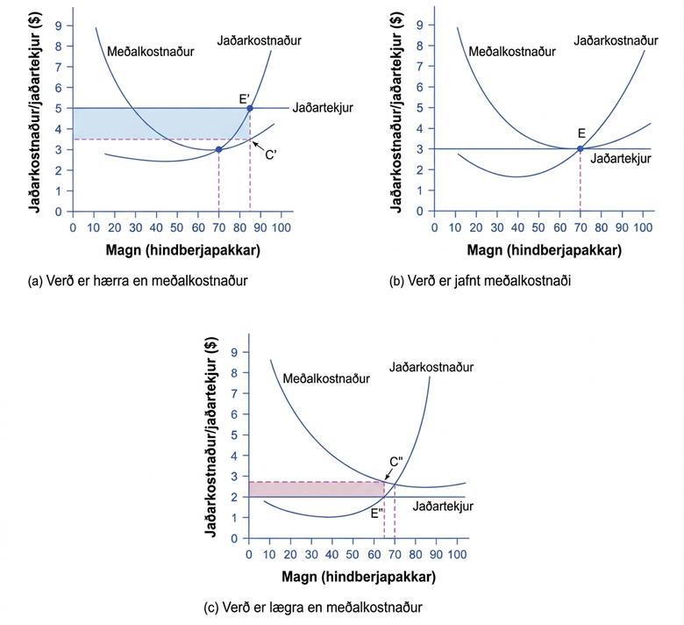
Verð og meðalkostnaður á hindberjabúinu
Í (a) sker verð MC fyrir ofan AC-ferilinn.
  Þar sem verð > AC er fyrirtækið rekið með hagnaði.
Í (b) sker verð MC í lágmarkspunkti AC-ferilsins.
  Þar sem verð = AC er hagrænn hagnaður fyrirtækisins núll.
Í (c) sker verð MC fyrir neðan AC-ferilinn.
  Þar sem verð < meðalkostnaður er fyrirtækið rekið með tapi.

Slide 12
Lokunarmörk
Umræðuspurning: Hvers vegna getur fyrirtæki ekki komist hjá tapi með því að loka og hætta allri framleiðslu?
  Lokunarmörk – skurðpunktur ferils meðalbreytilegs kostnaðar og jaðarkostnaðarferilsins. Ef:
    verð < lágmark AVC, þá lokar fyrirtækið
    verð > lágmark AVC, þá heldur fyrirtækið starfsemi áfram

Slide 13
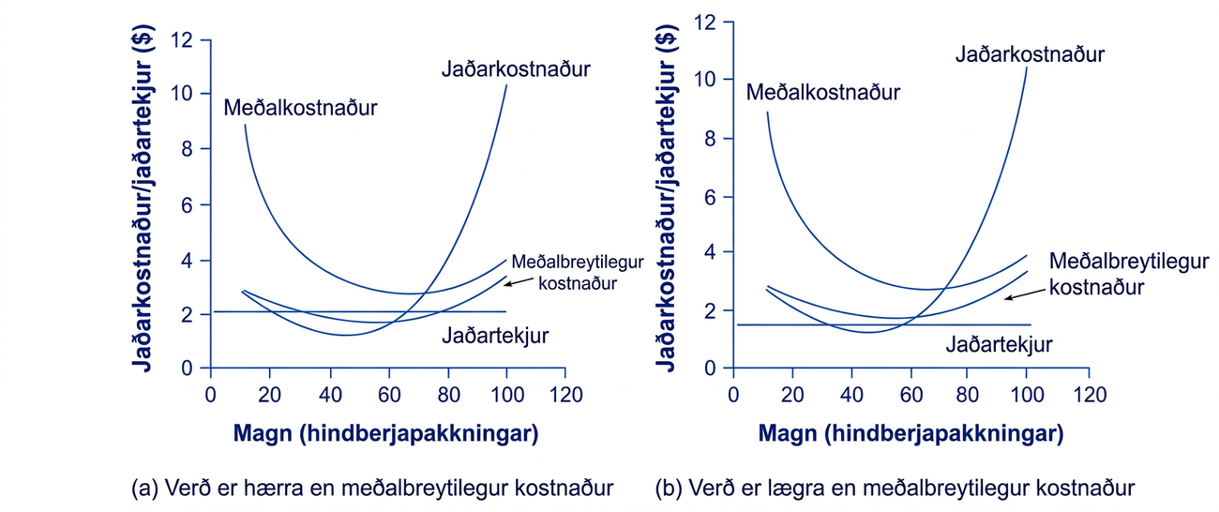
Lokunarmörk hindberjabúsins
Í (a) framleiðir búið 65 einingar. Reksturinn skilar tapi en þar sem verð > AVC heldur búið starfsemi áfram.
Í (b) framleiðir búið 60 einingar. Við þetta framleiðslumagn er verð < AVC.
Ef bóndinn getur ekki greitt laun starfsfólksins (breytilega kostnaðinn) verður að loka búinu.

Slide 14
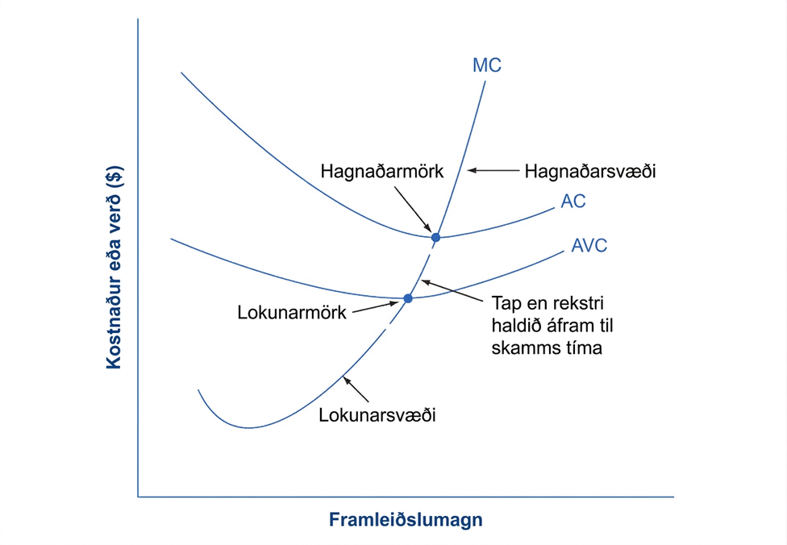
Niðurstöður fyrirtækja við fullkomna samkeppni til skamms tíma
Skipta má MC-ferlinum í þrjú svæði eftir því hvar AC- og AVC-ferlarnir skera hann.
Punkturinn þar sem MC sker AC nefnist hagnaðarmörk.
Ef fyrirtækið starfar þar sem verð > verð við hagnaðarmörk, þá er verð > AC og fyrirtækið er rekið með hagnaði.
Ef verð = verð við hagnaðarmörk, þá er hagnaður fyrirtækisins núll.
Hagnaðarmörk – það framleiðslumagn þar sem MC sker AC-ferilinn í lágmarkspunkti AC. Ef verðið er á þessum mörkum er hagrænn hagnaður fyrirtækisins núll.

Slide 15
Niðurstöður fyrirtækja við fullkomna samkeppni til skamms tíma (framhald)
Ef verð við lokunarmörk < verð < verð við hagnaðarmörk,
  er fyrirtækið rekið með tapi
  en heldur starfsemi áfram til skamms tíma
  þar sem tekjurnar standa undir breytilegum kostnaði og hluta fasta kostnaðarins þegar verðið er yfir lokunarverði.
Ef verð < verð við lokunarmörk, þá mun fyrirtækið loka þegar í stað, þar sem tekjurnar standa ekki einu sinni undir breytilegum kostnaði.

Slide 16
8.3 Ákvarðanir til langs tíma um innkomu á markað og útgöngu af honum
Innkoma á markað – þegar ný fyrirtæki hefja starfsemi í atvinnugrein vegna jákvæðs hagræns hagnaðar starfandi fyrirtækja.
Útganga af markaði – þegar fyrirtæki draga úr framleiðslu og hætta starfsemi í atvinnugrein vegna viðvarandi taps.
Jafnvægi til langs tíma – þegar hagrænn hagnaður allra fyrirtækja er núll og hvert fyrirtæki framleiðir þar sem P = MR = MC og P = AC.

Slide 17
Aðlögun til langs tíma og tegundir atvinnugreina
Atvinnugrein með óbreyttan kostnað – þegar eftirspurn eykst helst framleiðslukostnaður fyrirtækja óbreyttur.
Atvinnugrein með vaxandi kostnað – þegar eftirspurn eykst hækkar framleiðslukostnaður fyrirtækja.
Atvinnugrein með lækkandi kostnað – þegar eftirspurn eykst lækkar framleiðslukostnaður fyrirtækja.

Slide 18
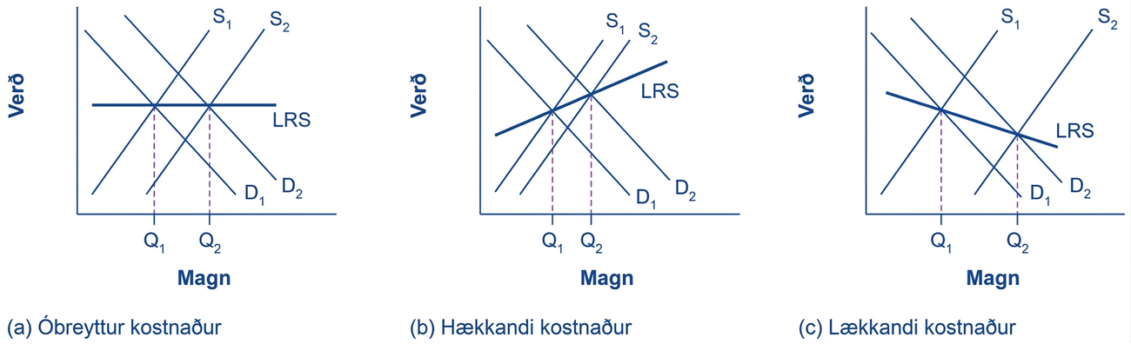
Aðlögunarferli í atvinnugrein með óbreyttan kostnað
Í (a) jókst eftirspurn og framboð jókst til jafns við hana.
  Takið eftir að aukning framboðs er jöfn aukningu eftirspurnar.
  Niðurstaðan er sú að jafnvægisverðið helst óbreytt þótt selt magn aukist.

Slide 19
Aðlögunarferli í atvinnugrein með óbreyttan kostnað (framhald)
Í (b) gátu seljendur ekki aukið framboð jafnmikið og eftirspurn jókst.
  Sum aðföng voru af skornum skammti eða laun fóru hækkandi.
  Jafnvægisverðið hækkar.
Í (c) gátu seljendur auðveldlega aukið framboð til að mæta aukinni eftirspurn.
  Hér olli ný tækni eða stærðarhagkvæmni mikilli aukningu framboðs. Jafnvægisverðið lækkar.

Slide 20
8.4 Hagkvæmni á mörkuðum með fullkominni samkeppni
Þegar fyrirtæki sem hámarka hagnað á mörkuðum með fullkominni samkeppni starfa saman við neytendur sem hámarka nytjar sínar verður magn framleiddrar vöru og þjónustu til marks um bæði framleiðsluhagkvæmni og ráðstöfunarhagkvæmni.
Framleiðsluhagkvæmni felst í því að framleiða án sóunar þannig að valið liggi á PPF.
Til langs tíma er markaðsverðið á markaði með fullkominni samkeppni jafnt lágmarki langtímameðalkostnaðarferilsins.
Með öðrum orðum framleiða og selja fyrirtæki vörur með lægsta mögulega meðalkostnaði.

Slide 21
Markaður með fullkominni samkeppni og ráðstöfunarhagkvæmni
Ráðstöfunarhagkvæmni felst í því að sá punktur á framleiðslumöguleikamörkunum sem samfélagið kýs er valinn.
Á markaði með fullkominni samkeppni gildir P = MC í framleiðslu.
Þegar fyrirtæki í fullkominni samkeppni fylgja þeirri reglu að hagnaður sé hámarkaður með því að framleiða það magn þar sem P = MC tryggja þau að samfélagslegur ávinningur af framleiðslu vörunnar sé í samræmi við samfélagslegan framleiðslukostnað.

Slide 22
Samanburður fullkominnar samkeppni við raunverulega markaði
Fullkomin samkeppni er fræðilegt viðmið.
Á raunverulegum mörkuðum koma upp ýmis atriði sem líkan fullkominnar samkeppni gerir ráð fyrir að séu ekki til staðar.
  Til dæmis:
    Mengun
    Ný tækni
    Fátækt (sumir hafa ekki efni á brýnustu nauðsynjum)
    Opinberar aðgerðir
    Mismunun á vinnumarkaði
    Kaupendur og seljendur búa yfir ófullkomnum og óljósum upplýsingum.

Slide 23
Notkunarleyfi
Þetta viðbótarefni frá OpenStax er © Rice University og gefið út samkvæmt alþjóðlega notkunarleyfinu CC BY-NC-SA 4.0. Heimilt er að afrita það eða breyta því, en aðeins í tilgangi sem ekki er viðskiptalegs eðlis. Tilgreina verður OpenStax og Rice University sem rétthafa og gera grein fyrir öllum breytingum. Öllum aðlöguðum útgáfum verður að deila samkvæmt sams konar notkunarleyfi.

